Slide 1
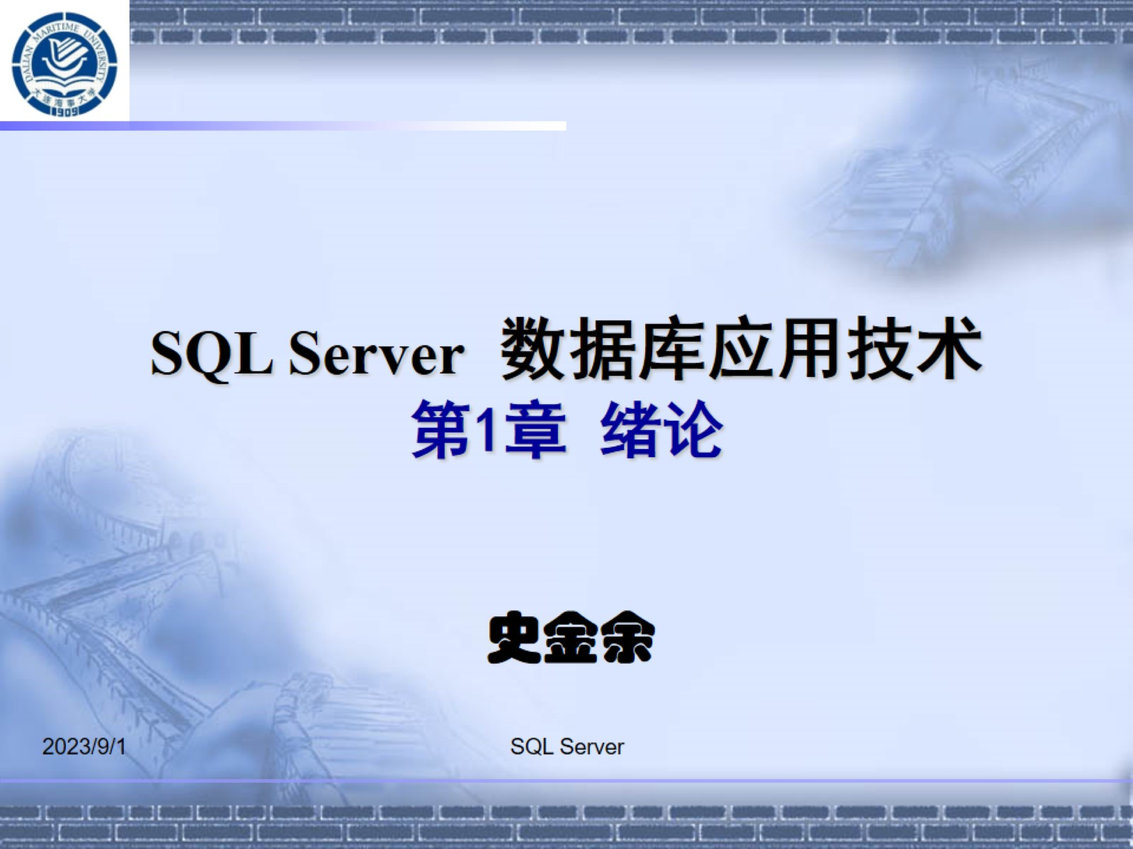

Slide 2
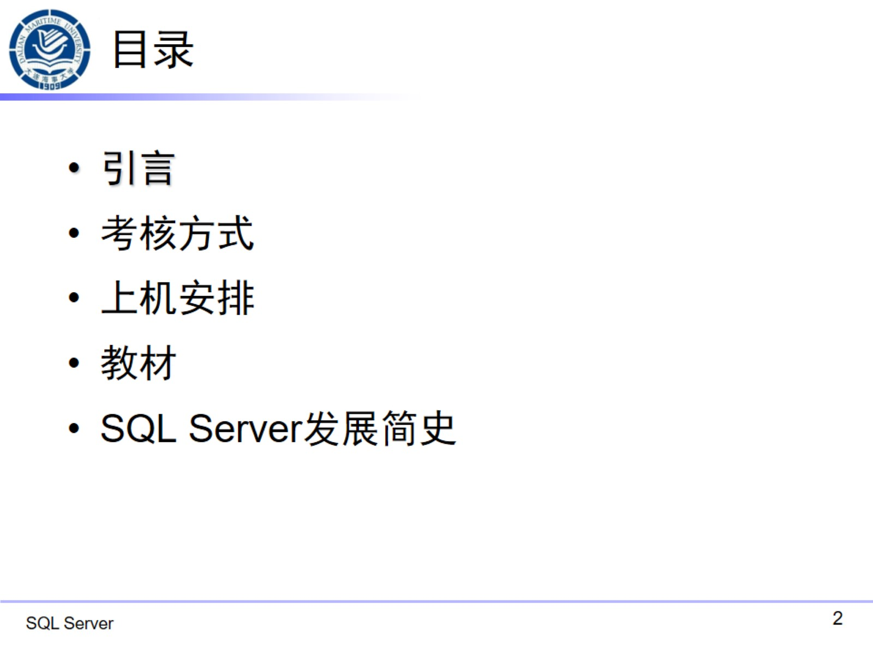
目录

Slide 3
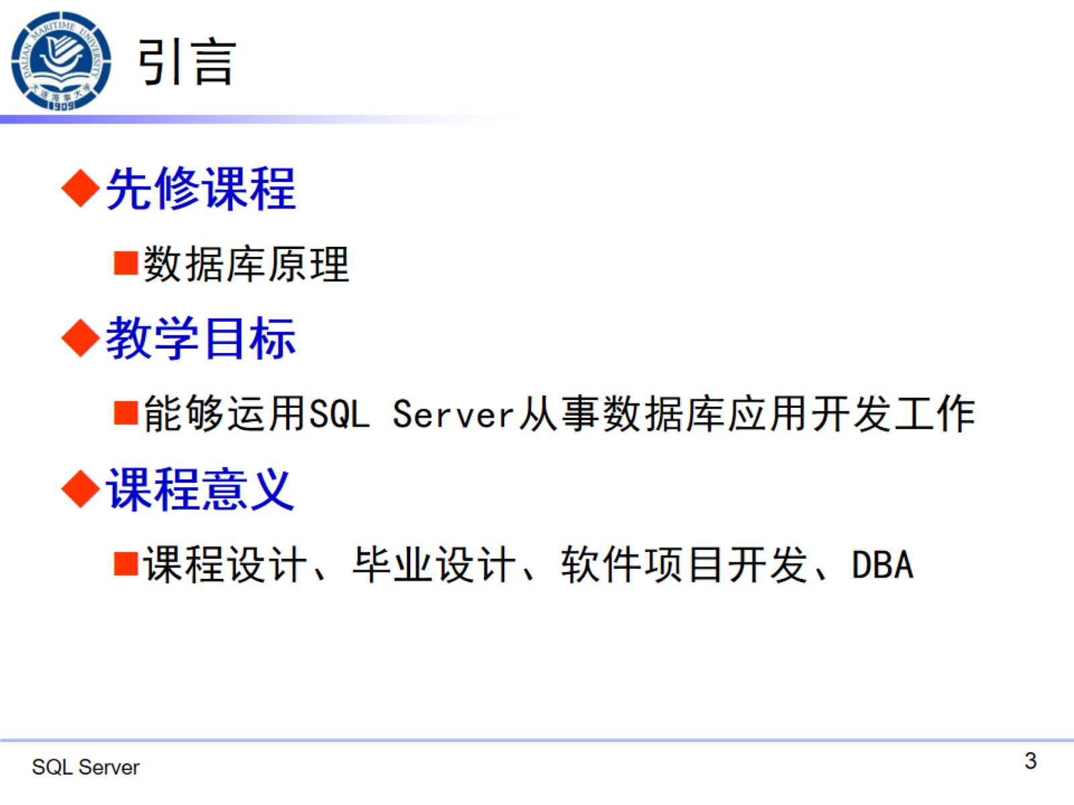
引言

Slide 4
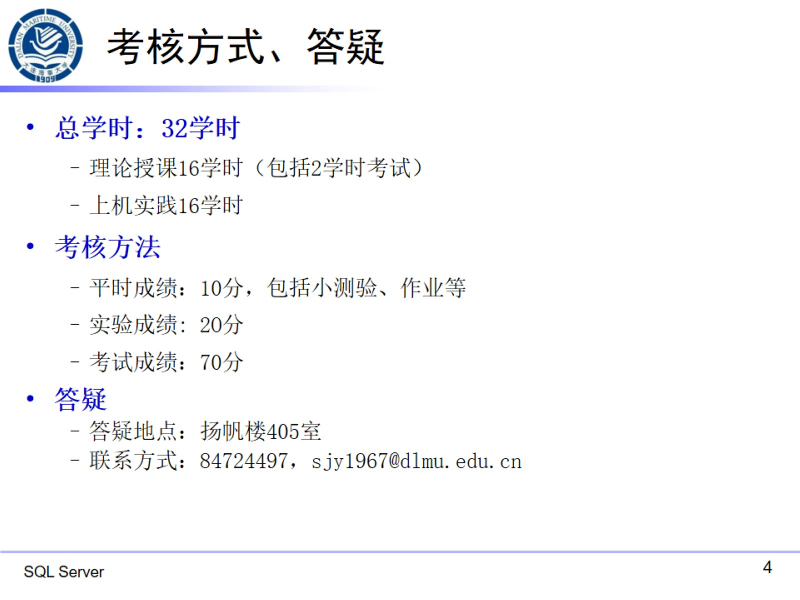
考核方式、答疑

Slide 5
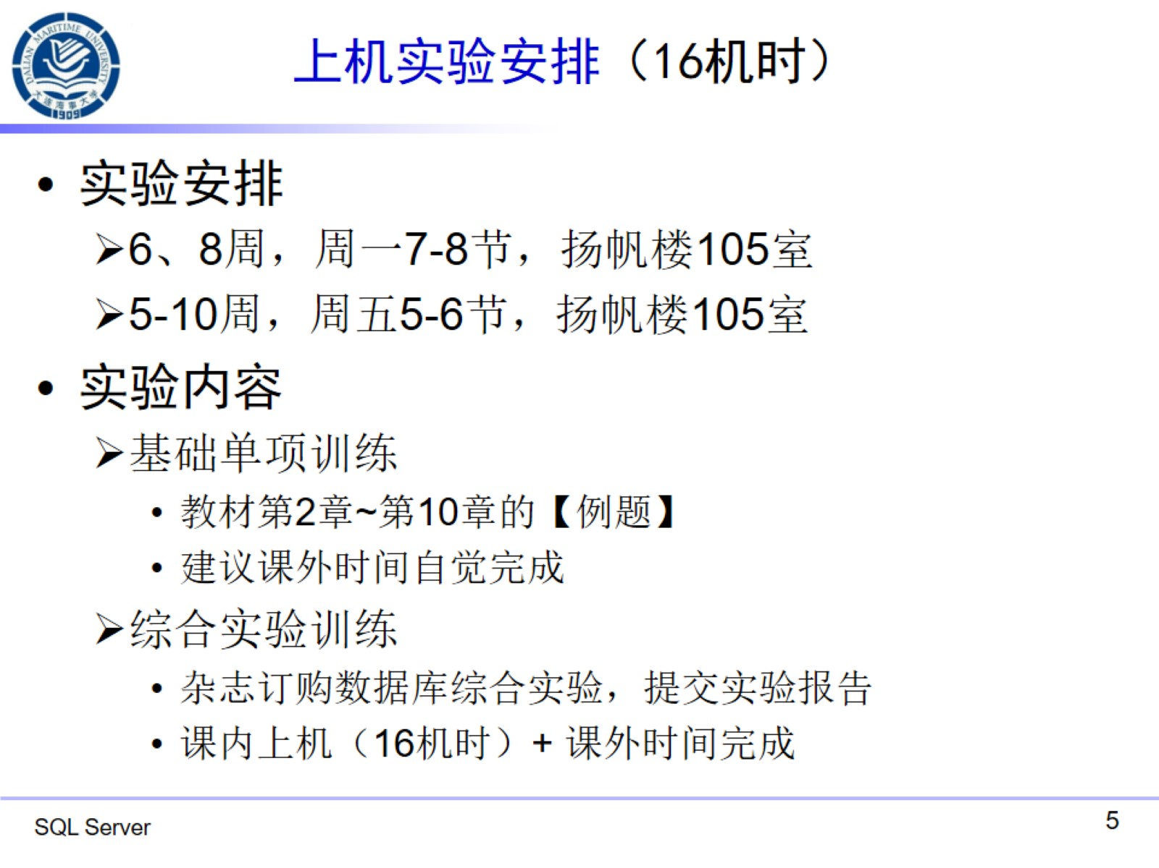
上机实验安排（16机时）

Slide 6
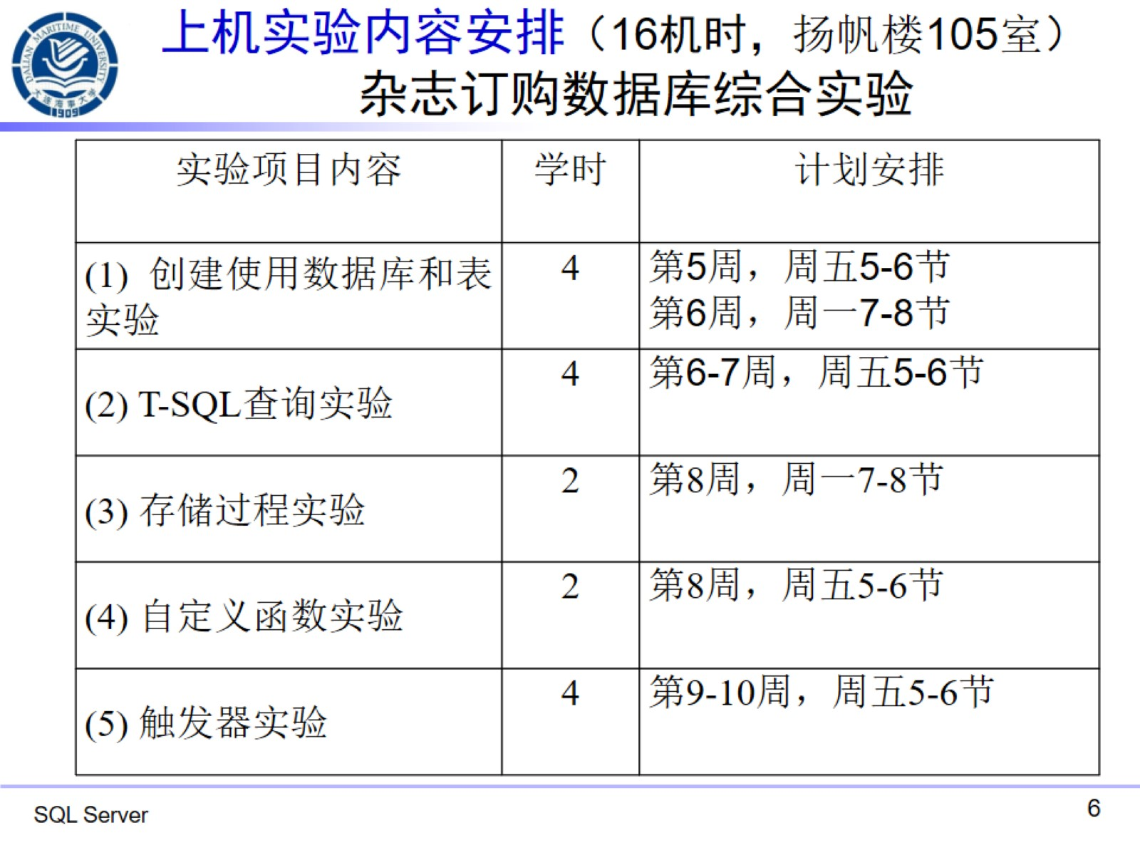
上机实验内容安排（16机时，扬帆楼105室） 杂志订购数据库综合实验

Slide 7
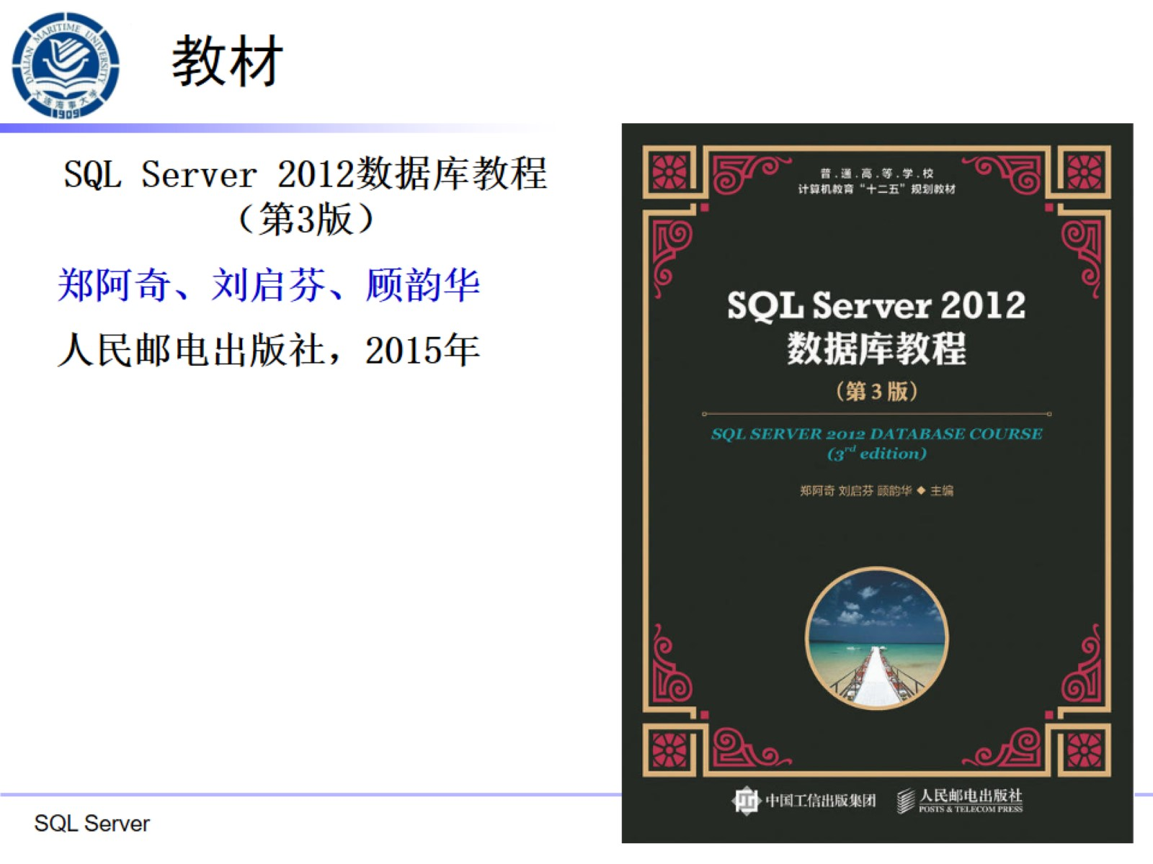
教材

Slide 8
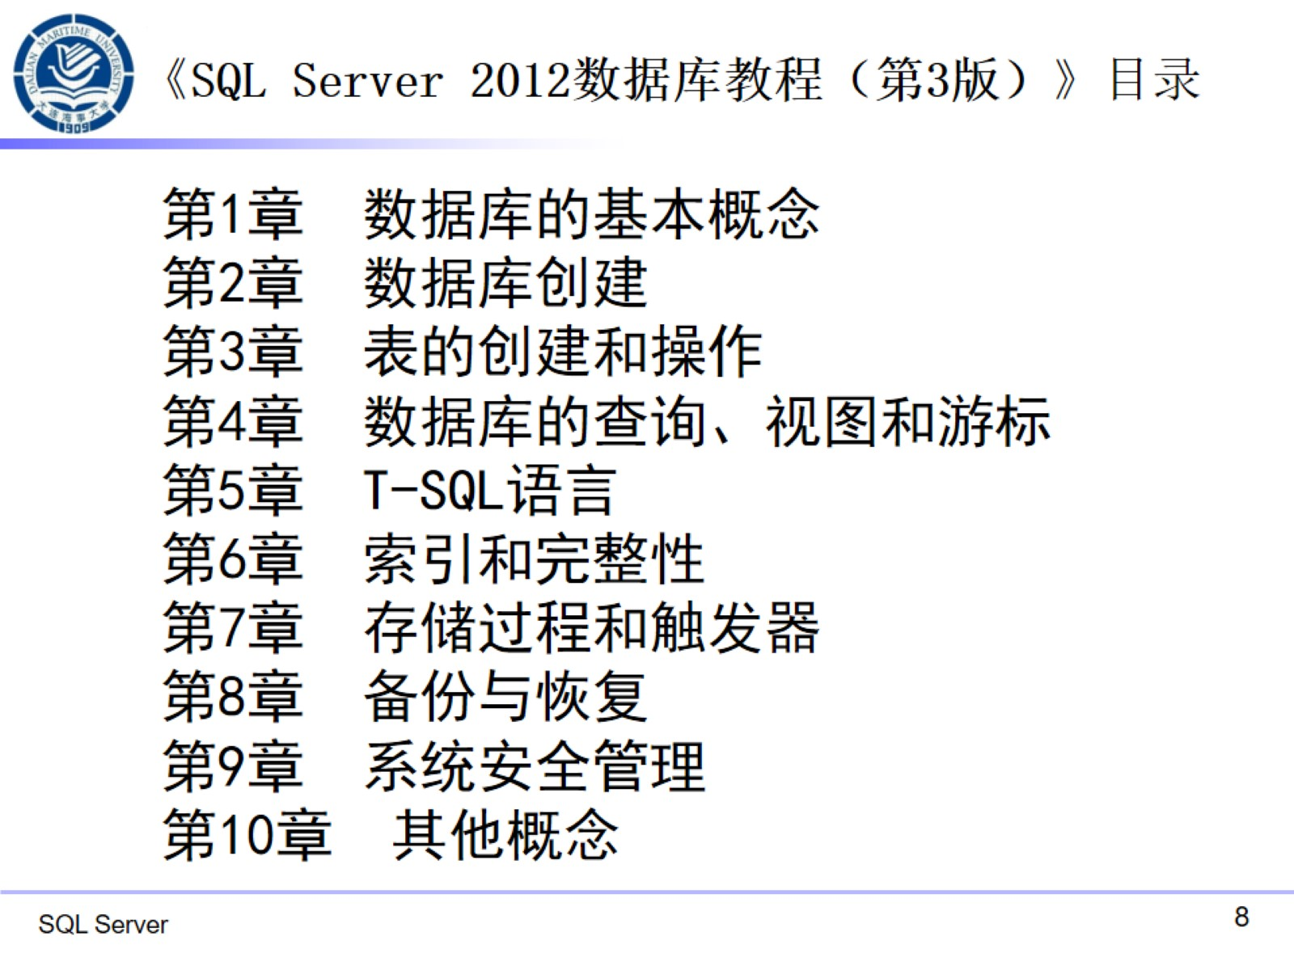
《SQL Server 2012数据库教程（第3版）》目录

Slide 9
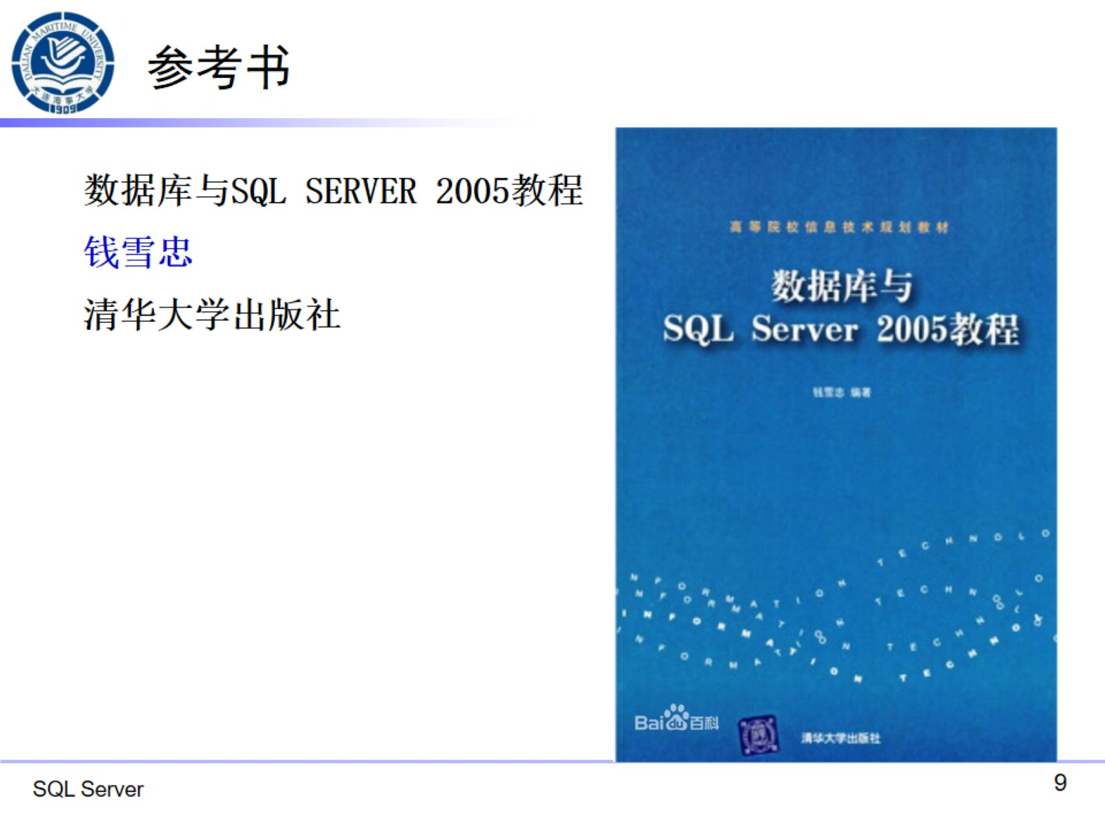
参考书

Slide 10
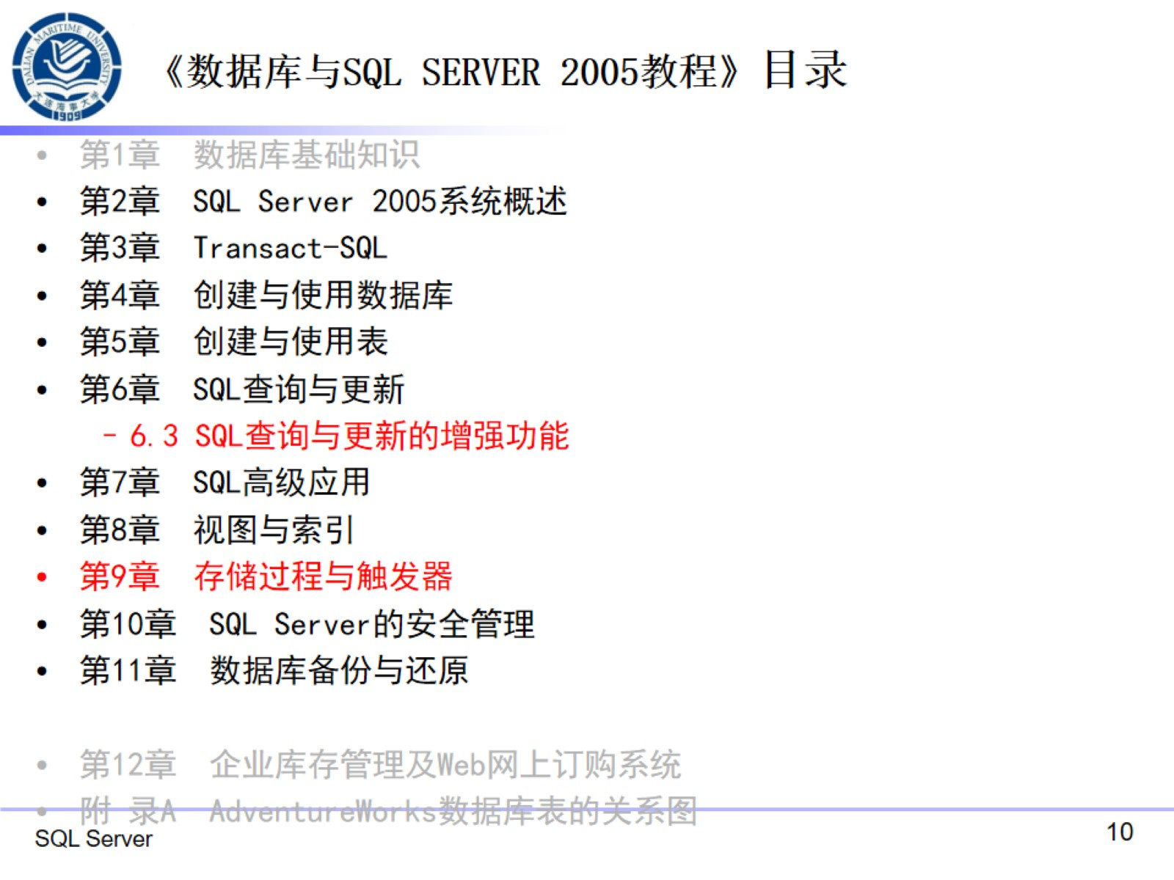
《数据库与SQL SERVER 2005教程》目录

Slide 11
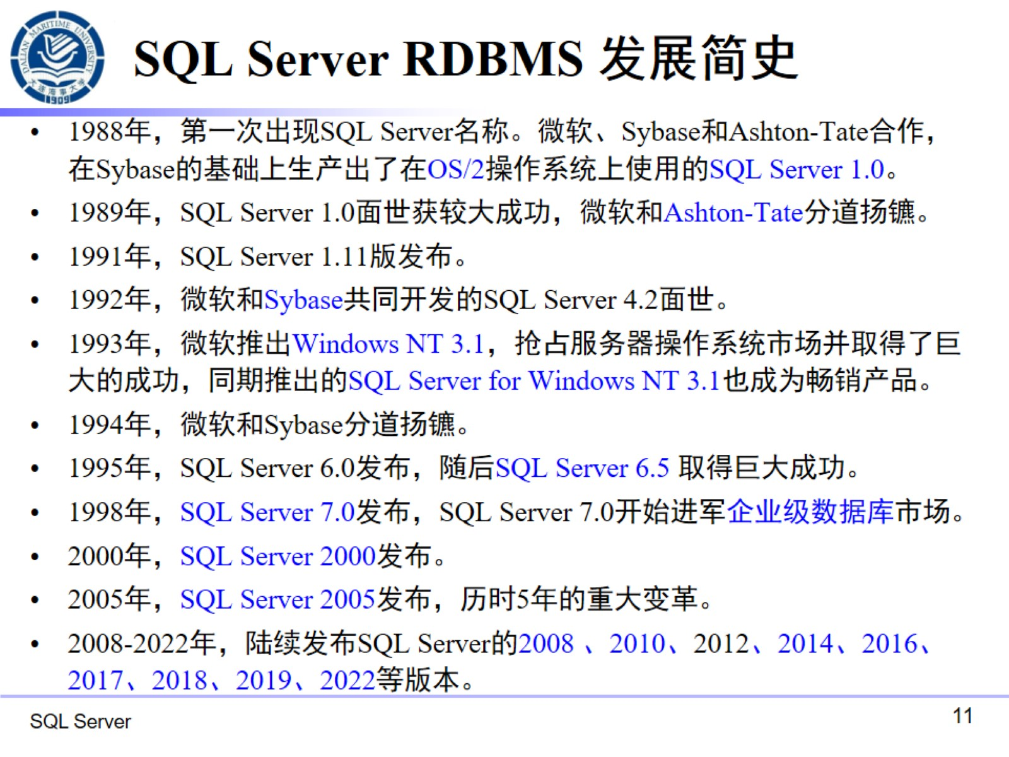
SQL Server RDBMS 发展简史

Slide 12
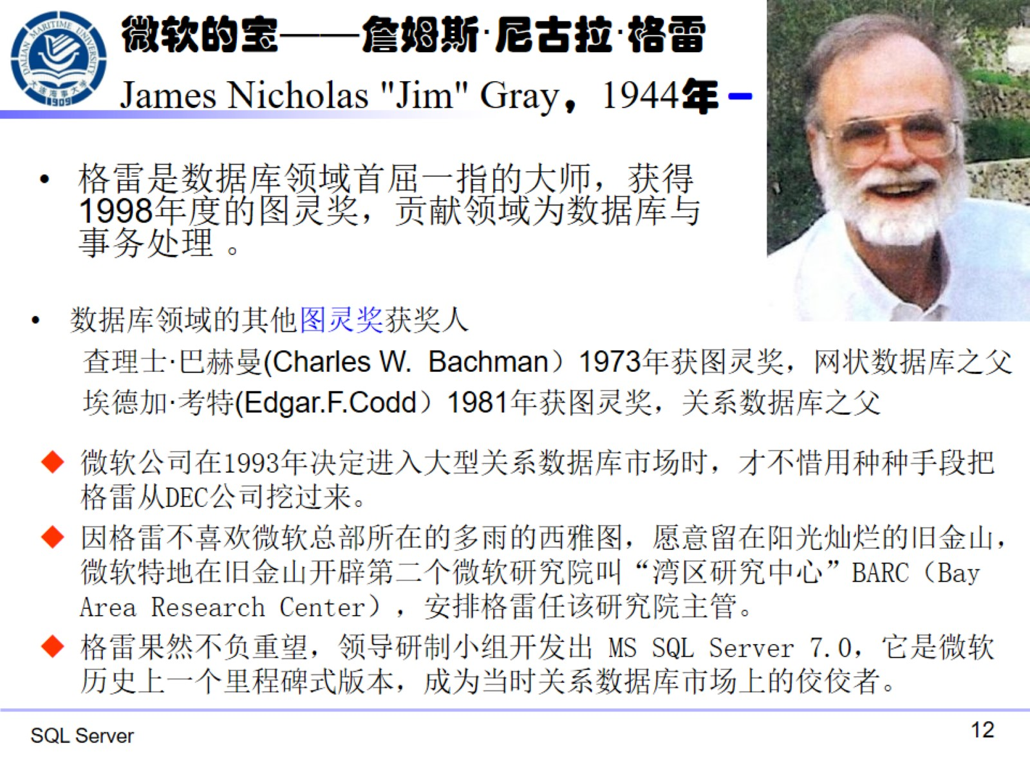
微软的宝——詹姆斯·尼古拉·格雷 James Nicholas "Jim" Gray，1944年－

Slide 13
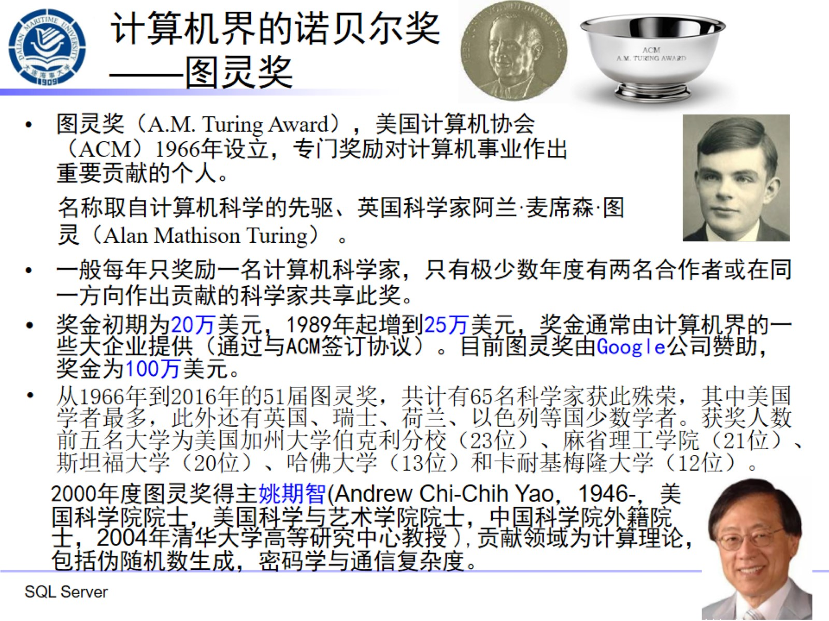
计算机界的诺贝尔奖 ——图灵奖

Slide 14
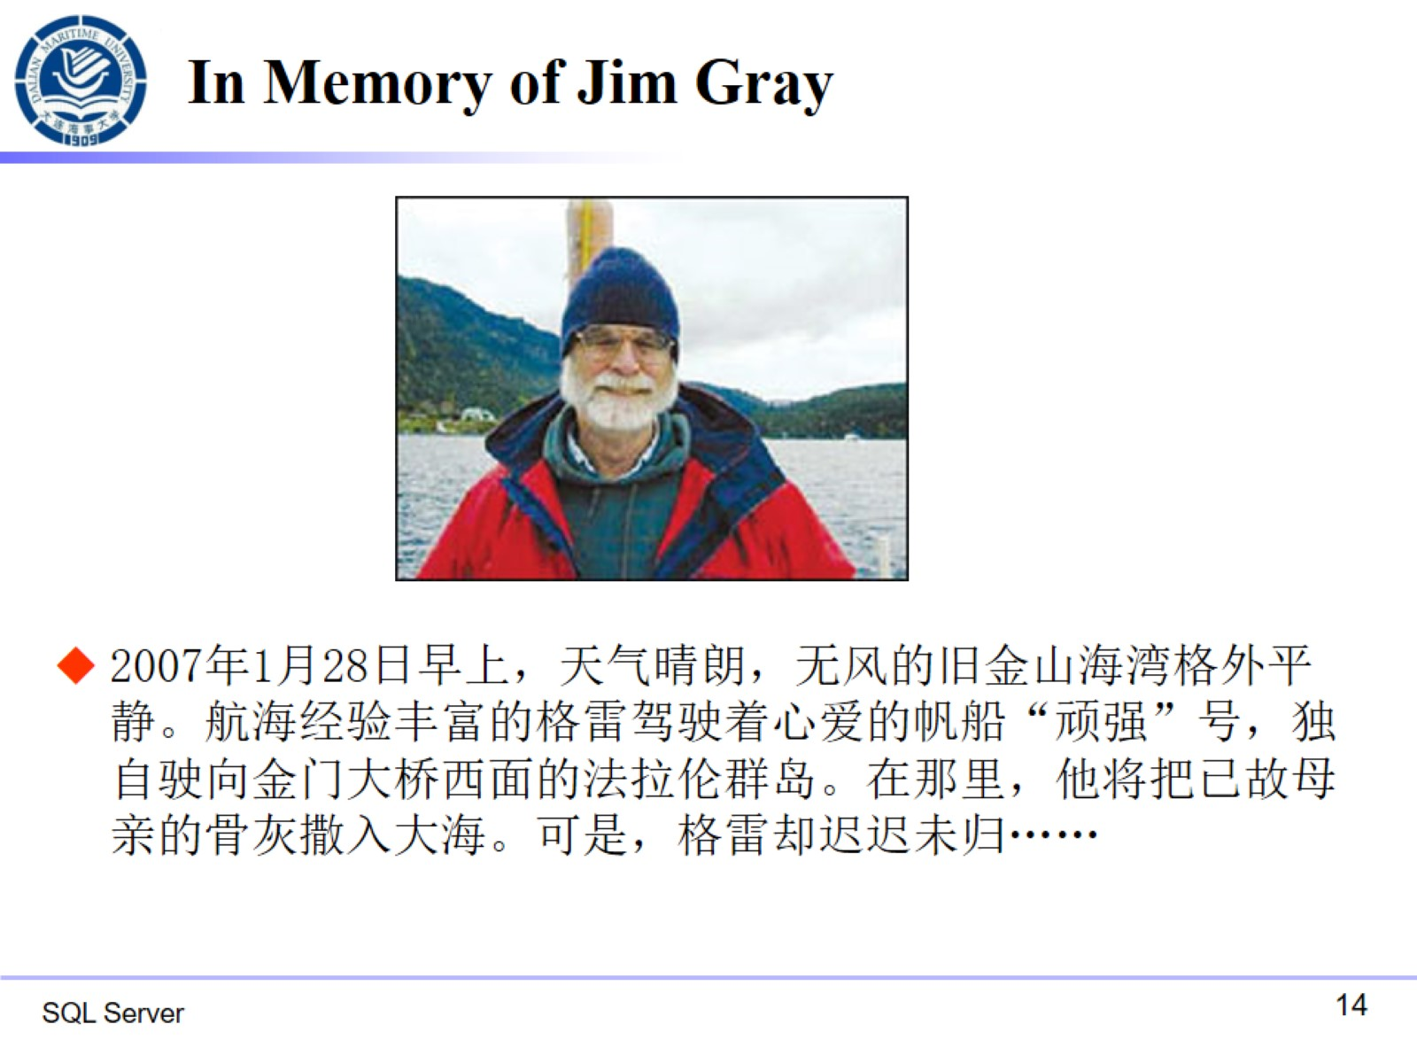
In Memory of Jim Gray

